Slide 1
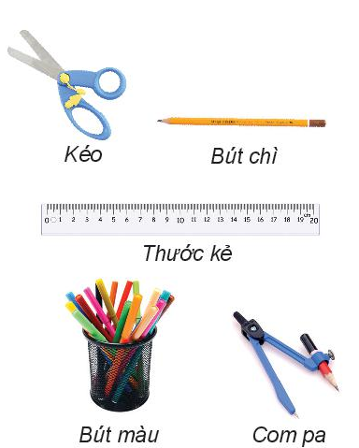
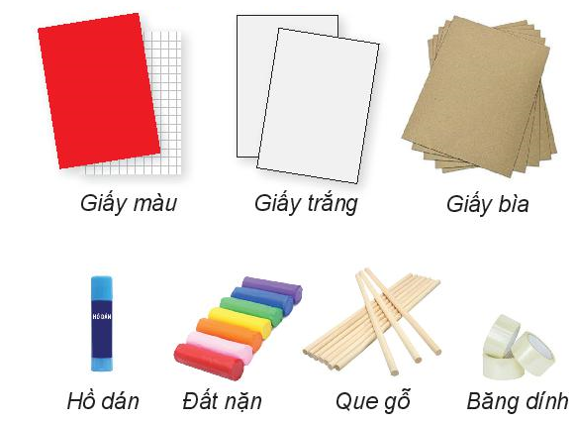

b) Vật liệu và dụng cụ
Em hãy lựa chọn các vật liệu, dụng cụ trong hình bên trên để làm mô hình biển báo cấm đi ngược chiều và lập bảng theo gợi ý dưới đây.
Tên bộ phận | Vật liệu/Dụng cụ | Số lượng
Biển báo | Giấy thủ công màu đỏ | 01 tờ
? | ? | ?

Slide 2
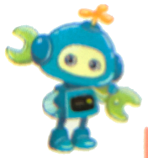
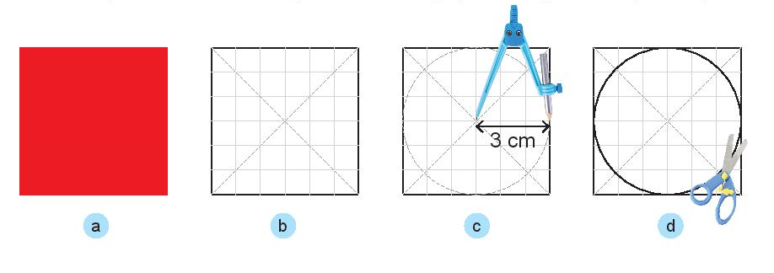
c) Thực hành
Em hãy làm mô hình biển báo theo các bước dưới đây.
Bước 1
Làm biển báo
Cắt một hình tròn có đường kính 6 cm từ giấy thủ công màu đỏ.

